Slide 1
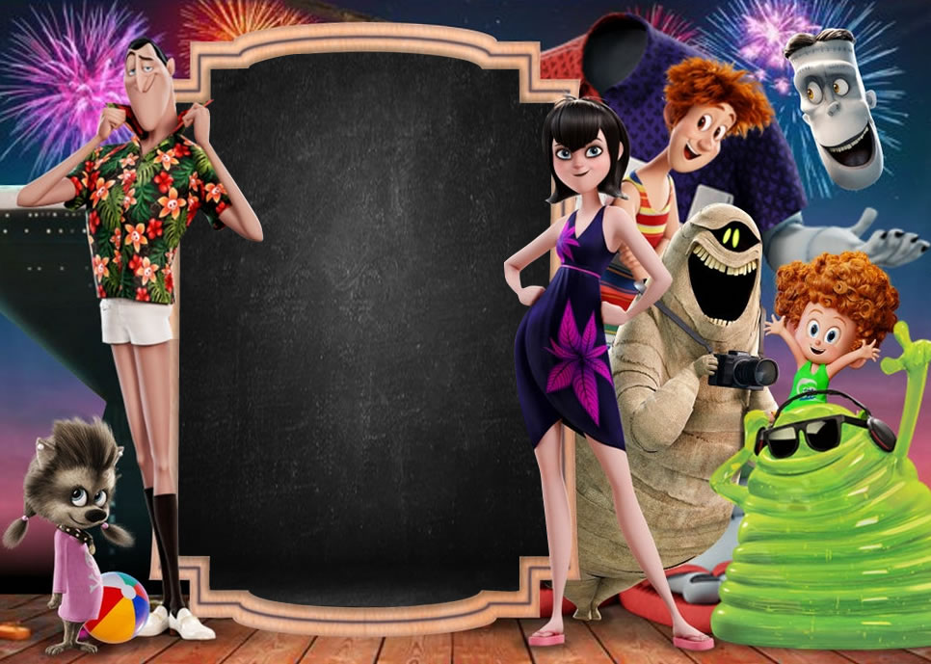
ven a celebrar mi cumpleaños
ADRIANO
CUMPLE 5
Sábado 6
de Diciembre
Hora: 6:00 pm.
En Calle Luis Valcarcell
A – 11 Distrito Gregorio Albarracin.
Te esperamos…!!
www.megaidea.net

